Slide 1
ΕΛΛΗΝΙΚΟ ΑΝΟΙΚΤΟ ΠΑΝΕΠΙΣΤΗΜΙΟ
ΜΕΤΑΠΤΥΧΙΑΚΟ ΠΡΟΓΡΑΜΜΑ ΣΠΟΥΔΩΝ:
ΤΕΧΝΗ – ΠΟΛΙΤΙΣΜΙΚΗ ΚΛΗΡΟΝΟΜΙΑ – ΑΝΑΠΤΥΞΙΑΚΕΣ ΠΟΛΙΤΙΚΕΣ
Η ΕΠΑΝΑΧΡΗΣΗ ΙΣΤΟΡΙΚΩΝ ΚΤΙΡΙΩΝ
ΣΤΗΝ ΣΥΓΧΡΟΝΗ ΖΩΗ:
Η ΠΕΡΙΠΤΩΣΗ ΤΗΣ ΠΑΛΙΑΣ ΠΟΛΗΣ ΤΗΣ ΛΕΥΚΑΔΑΣ
ΔΙΠΛΩΜΑΤΙΚΗ ΕΡΓΑΣΙΑ
της φοιτήτριας Ευαγγελίας Κατωπόδη
Α.Μ.: 522361
ΕΞΕΤΑΣΤΙΚΗ ΕΠΙΤΡΟΠΗ:
Γεώργιος Βλαχάκης
Μήνα Δραγούνη
Χρήστος Μιλιώνης
ΛΕΥΚΑΔΑ
ΙΟΥΝΙΟΣ 2024

Slide 2
Αντικείμενο Διπλωματικής:
Η αποκατάσταση και επανάχρηση ιστορικών κτιρίων, με έμφαση την περιβαλλοντική τους απόκριση, τον βιοκλιματικό τους σχεδιασμό και την διασφάλιση της πολιτιστικής και ιστορικής τους ταυτότητας.
Περίπτωση μελέτης: το ιστορικό κέντρο της παλιάς πόλης της Λευκάδας

Slide 3
Ερευνητικά ερωτήματα και στόχοι:
αποτελεί μια πόλη που ούτε έχει αναδειχθεί στο έπακρο ούτε έχει αναπλαστεί με τον τρόπο που θα έπρεπε, ώστε να κερδίσει σε αισθητική, ιστορικότητα και ιδιαιτερότητα
εξέταση εάν και κατά πόσο η τοπική κοινότητα και ο ντόπιος πληθυσμός έχει σεβαστεί και αναγνωρίσει την τοπική αρχιτεκτονική παράδοση, έχει διαφυλάξει αξιόλογα παραδείγματα κτιρίων, με τρόπο ώστε αυτά να αναδειχθούν και να βρίσκονται στην καλύτερη και αρτιότερη δυνατή κατάστασή τους, όπως και τα αισθήματα και τις σκέψεις που προκαλούν όλα τα ανωτέρω στον περιπατητή, τον ντόπιο ή τον τουρίστα
μελέτη βασικών αρχών και εφαρμογών της επανάχρησης ιστορικών κτιρίων
εξαγωγή συμπερασμάτων, ώστε να αναβαθμιστούν περιβαλλοντικά υφιστάμενα κτίρια με ιστορικό χαρακτήρα
ευαισθητοποίηση και πληροφόρηση σχετικά με την δραστηριότητα της επανάχρησης ιστορικών κτιρίων στις μέρες μας, καθώς και τις παραμέτρους που περιλαμβάνει σε θεωρητικό και πρακτικό επίπεδο

Slide 4
Παράγοντες που επηρεάζουν τη βιώσιμη αστική ανάπτυξη:
προστασία και διατήρηση της πολιτιστικής κληρονομιάς και τοπικής μνήμης κατά της άνευ ορίων αστικής εξάπλωσης
γενικότερη διαχείριση του περιβάλλοντος
βελτίωση της ποιότητας ζωής των κατοίκων
→ κατανόηση και αλληλεξάρτηση

Slide 5
Μεθοδολογία:
Βιβλιογραφική ανασκόπηση
Ανδρέου Ι., (2015). «Νήρικος - Λευκάς - Κάστρο - Αγία Μαύρα - Αμαξική - Λευκάδα», στο Παπαδάτου-Γιαννοπούλου Χ. (επιμ.), Νήρικος - Λευκάς - Κάστρο: η μακροβιότερη πρωτεύουσα της Λευκάδας, Πρακτικά Συνεδρίου, Πνευματικό Κέντρο Δήμου Λευκάδας, Γιορτές Λόγου και Τέχνης Λευκάδας (Αύγουστος 2010).
Αργυρός Κ., Λευκόκοιλος Σπ. & Φίλιππας Μ., (1961). Η αρχιτεκτονική της Λευκάδας, τ. Α’, Λευκάδα: Επετηρίδα των Λευκαδικών Μελετών.
Βαγενάς Ν., (2014). Πάτρια ίχνη: ψηφίδες από τη Λευκάδα του χθες, Αθήνα: Faggotto.
Βιντζηλαίου Ε., Τουλιάτος Π., Ζέρης Χ., Ρεπαπής Κ., Ζαγκότσης Α., Λεονάρδος Ε., Παλιεράκη Β. & Αδάμ Χ., (2007). Λευκάδα: Αντισεισμική δόμηση, Λευκάδα: Δημόσια Βιβλιοθήκη Λευκάδας.
Μακάριος Τρ. & Δημοσθένους Μ., (2008). Τα παραδοσιακά κτίρια της Λευκάδας με το διπλό δομικό σύστημα και η αντισεισμική τους συμπεριφορά, 3^{ο} Πανελλήνιο Συνέδριο Αντισεισμικής Μηχανικής & Τεχνικής Σεισμολογίας, 5-7 Νοεμβρίου, Άρθρο 2047.
Μαλακάσης Δ., (2000). Τα παλιά σπίτια της Λευκάδας, Αθήνα: Fagotto.
Παπαδάτου-Γιαννοπούλου Χ., (2021). Η ευρηματική αντισεισμική κατασκευή των κτιρίων της νήσου Λευκάδας, Αθήνα: Fagotto.
Παπαδάτου-Γιαννοπούλου Χ., (2014). Τεχνικές ευσταθείας της παραδοσιακής αρχιτεκτονικής και λεξικό ιδιωματικών οικοδομικών όρων της Λευκάδας, Λευκάδα.
Παπαδάτου-Γιαννοπούλου Χ., (1999). Λευκάδα, ερευνώντας, Πάτρα: Αχαϊκές Εκδόσεις.
Επιτόπια έρευνα (περιπλάνηση στην πόλη, συνεντεύξεις με κατοίκους και εργαζόμενους, παρατήρηση περαστικών και περιβάλλοντος)

Slide 6
Καλές πρακτικές: στρατηγικές προσαρμοστικής επανάχρησης ιστορικών κτιρίων (adaptive reuse strategies of historic buildings)
Όχι απλή ανακαίνιση, αλλά «θεραπεία» ιστορικών διαστάσεων → διατήρηση ιστορίας
Αντί για κατεδάφιση και εκ νέου ανέγερση, ανακύκλωση, επισκευή, τροποποίηση, προσαρμογή → υπεύθυνη πρακτική για το περιβάλλον
Ιστορικό κέντρο σε αρμονία με τον υπόλοιπο οργανισμό της πόλης
Απόδοση στο κτίριο λειτουργιών συμβατών με τα χωρικά του χαρακτηριστικά, τη δομή και την περιβαλλοντική του ποιότητα → προγράμματα δομικής εξυγίανσης
Προδιαγραφές: χαμηλές εκπομπές διοξειδίου του άνθρακα, θερμική άνεση, σχετική θερμοκρασία και υγρασία, φυσικός φωτισμός, εξαερισμός, ακουστική άνεση, ευκρίνεια ομιλίας

Slide 7
Από το 1975, η αρχιτεκτονική κληρονομιά έγινε ένας από τους κύριους στόχους του αστικού σχεδιασμού και της χωροταξίας, στο πλαίσιο ανάδειξης, αλλά και συνύπαρξης της ιστορικής συνέχειας, της διατήρησης της αρχιτεκτονικής κληρονομιάς και της ανάπτυξης μιας οικιστικής περιοχής, που εφαρμόστηκε σταδιακά σε όλη τη χώρα (Μονιούδη-Γαβαλά, 2015: 125).
Εξέταση σύγχρονης περιβαλλοντικής απόκρισης διατηρητέων κτιρίων του 18^{ου} αιώνα, με απώτερο σκοπό την πρόταση να ακολουθήσουν και σε άλλα κτίρια αντίστοιχες επεμβάσεις για την ενεργειακή τους αναβάθμιση → υλικά και μέσα που σέβονται το κλίμα και τα ιδιαίτερα χαρακτηριστικά του τόπου.

Slide 8
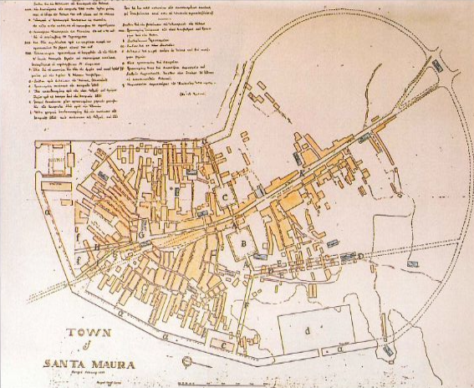
Καταβολές παραδοσιακής αρχιτεκτονικής Λευκάδας:
1718 - Ενετική κατοχή (βενετοκρατούμενη πόλη: τείχη, κάστρο, πυκνή δόμηση, ανάπτυξη σε ύψος, εσωτερική αυλή, αγορά Β-Ν & στενά σοκάκια, κεντρική πλατεία)
1810 - Αγγλική κατοχή
Ελώδες και βαλτώδες έδαφος, σεισμογενής περιοχή (1825) → κανονισμός για λίθινο ισόγειο & ξύλινο ανώγειο
Επτάνησα, αλλά με επαφή με Ήπειρο
Τοπική παραδοσιακή αρχιτεκτονική, μαζί με νεοκλασικά χαρακτηριστικά

Slide 9
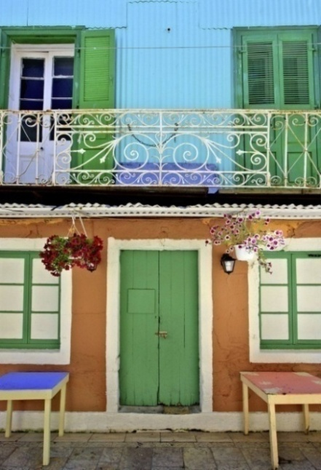
Δομικό σύστημα:
Μικτή τεχνική: φέρουσα λιθοδομή στο ισόγειο καταλήγει με ξύλινα υποστυλώματα (ποντέλλα*) σε ξύλινο χωρικό πλαίσιο στον επάνω όροφο
Ένωση με σιδερένια «αγκίστρια» / «λάμες»
Επάνω όροφος: ανάμεσα στη ξυλοδεσιά με τούβλα/αποξηραμένο σπάρτο, εξωτερικά με σοβά/λαμαρίνα
*μετέφεραν το φορτίο του επάνω ορόφου απευθείας στα θεμέλια του κτιρίου και όχι στους πέτρινους τοίχους του ισογείου

Slide 10
Σημασία του ξύλου:
Σεισμικές δονήσεις & υδάτινο στοιχείο/ αίσθηση πλωτού → κυματοειδείς δυνάμεις σεισμών & θάλασσας
«Τα σπίτια στη Λευκάδα δεν κατασκευάζονται, αλλά ναυπηγούνται» (Παπαδάτου-Γιαννοπούλου)
Συμβολή της ναυπηγικής τέχνης στην κατασκευή της λευκαδίτικης ξυλοδεσιάς των σπιτιών
Κοινή μαστορική ορολογία (πέτσωμα, καρίνα, μπρατσόλια)

Slide 11
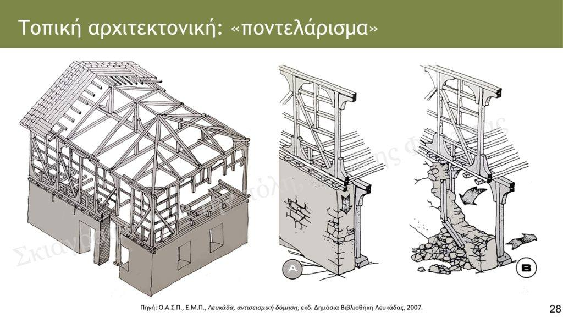
Η τεχνική του ποντελαρίσματος

Slide 12
Παραδείγματα αναδιαμόρφωσης και επανάχρησης ιστορικών κτιρίων (αρχοντικών) της παλιάς πόλης της Λευκάδας…
→κατηγοριοποίησή τους ανάλογα με τη σημερινή τους χρήση και εκμετάλλευση ως μονοκατοικία ή συγκρότημα διαμερισμάτων, γραφεία, πολιτιστικό κέντρο ή δημόσια δομή, ξενοδοχείο, εγκατάσταση εστίασης ή χώροι εμπορικών καταστημάτων

Slide 13
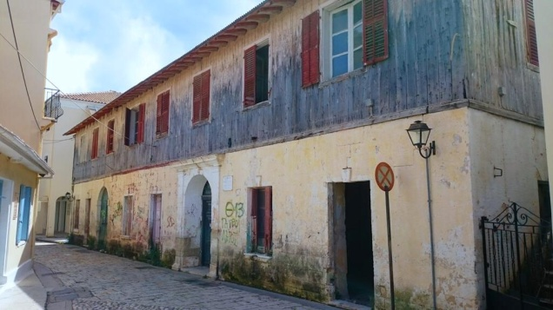
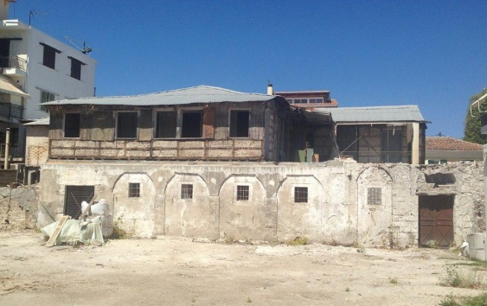
  Πολιτιστικά κέντρα και δημόσιες δομές
  1. Οικία Ζαμπελίων ως Κέντρο Γραμμάτων και Τεχνών Λευκάδας
Ιωάννης και Σπυρίδωνας Ζαμπέλιος (1787-1856, 1813-1881)
1790
Κατοικία → Σχολείο, έδρα της Φιλαρμονικής Εταιρείας, γραφεία, «Ζαμπέλιο» κέντρο Γραμμάτων και Τεχνών

Slide 14
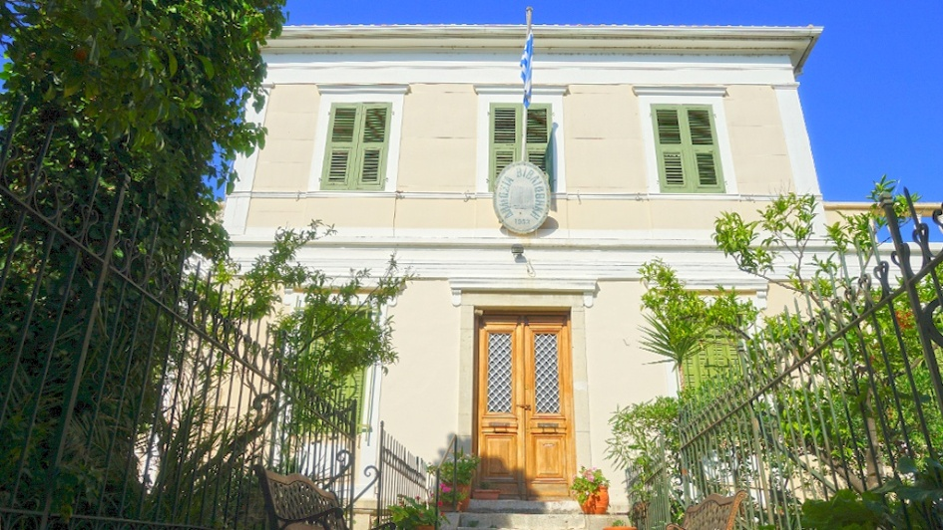
    Πολιτιστικά κέντρα και δημόσιες δομές
    2. Οικία Ζουλίνου ως Δημόσια Βιβλιοθήκη Λευκάδας
1890
Σπύρος και Πάνος Ζουλίνος
Οικία και δικηγορικά γραφεία → Παράρτημα Εθνικής Τραπέζης, διοικητήριο Ιταλών κατακτητών, Δημόσια Βιβλιοθήκη & Συλλογή μεταβυζαντινών κειμηλίων

Slide 15
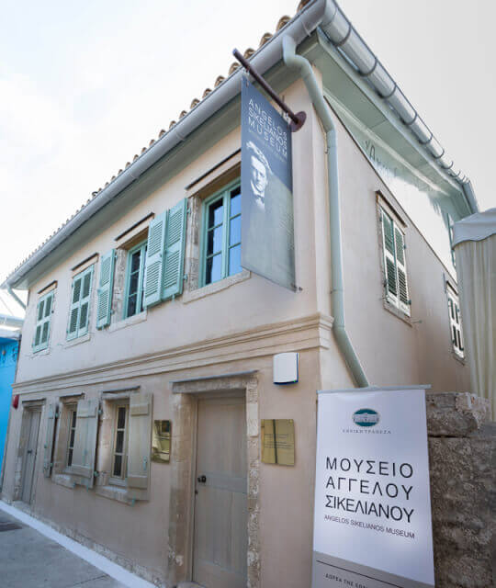
    Πολιτιστικά κέντρα και δημόσιες δομές
    3. Οικία Σικελιανού ως Μουσείο Άγγελου Σικελιανού
Εθνική Τράπεζα της Ελλάδος, 2009-2017

Slide 16
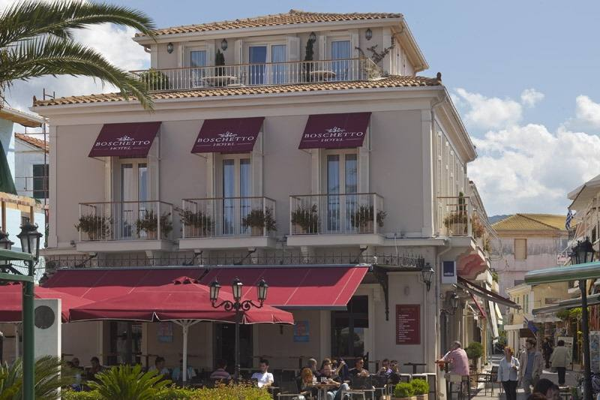
  Ξενοδοχεία και χώροι εστίασης ή εμπορικών καταστημάτων
  1. Οικία Τζεβελέκη
1914, Αντώνης Τζεβελέκης
Ελίζα Τζεβελέκη → Μανώλης Θερμός, καφετέρια και ξενοδοχείο Boschetto

Slide 17
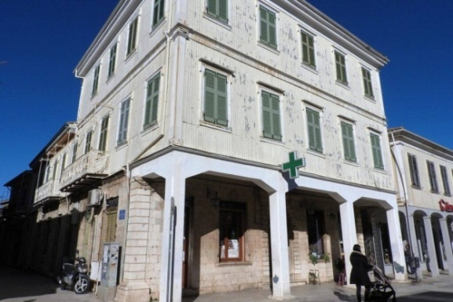
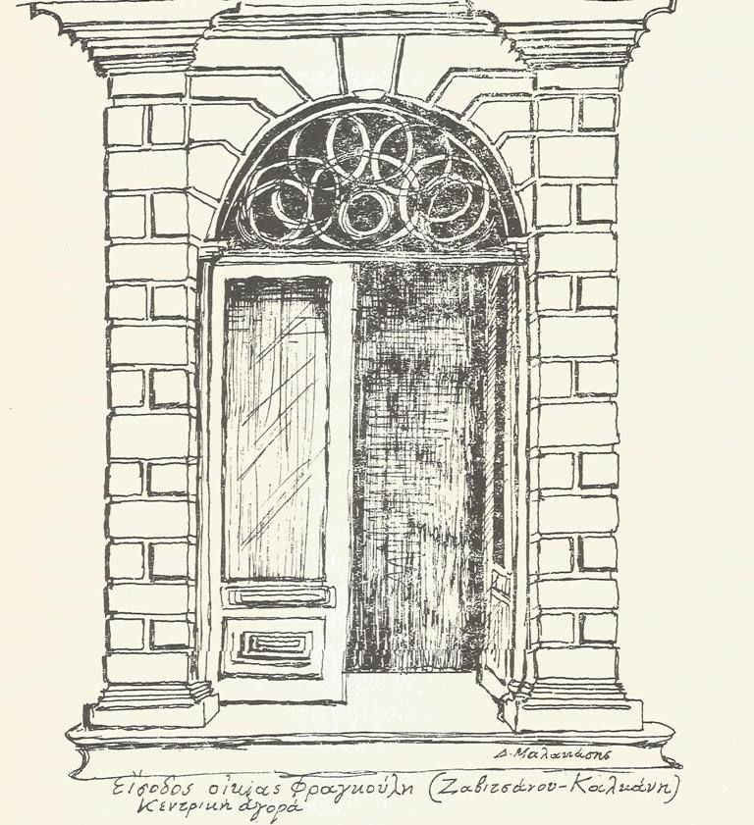
    Ξενοδοχεία και χώροι εστίασης ή εμπορικών καταστημάτων
    2. Οικία Ζαβιτσάνου
1890, οικ. Ζαβιτσάνου → οικ. Καλκάνη
Οικία, φαρμακείο, κατάστημα ρούχων, Airbnb δωμάτια

Slide 18
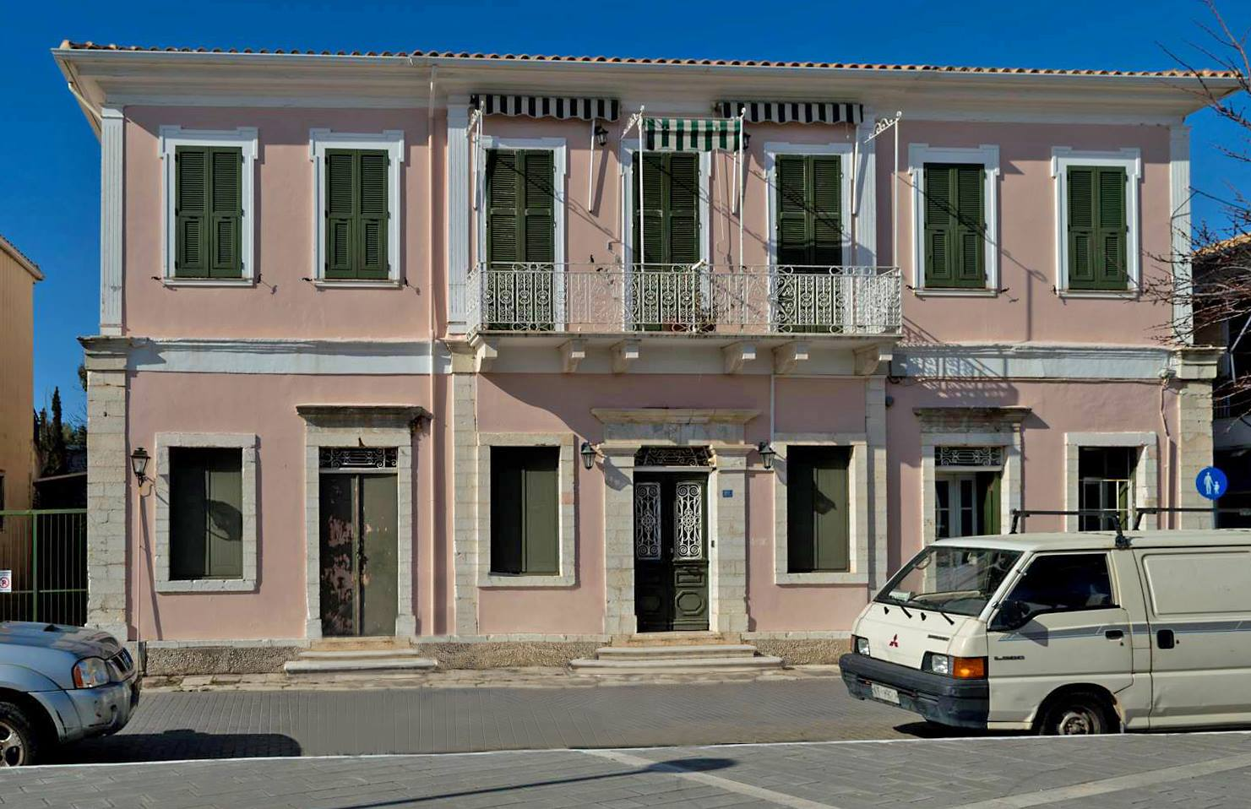
  Μονοκατοικίες και συγκροτήματα διαμερισμάτων
  1. Οικία Καββαδία – Τουρίλα
1870, πλατεία Ζαμπελίου
Οικ. Καββαδία → οικ. Σολδάτου (σήμερα απόγονοι τα αδέρφια Ρουσόπουλοι)
Γραφείο Πολιτικών Υποθέσεων («Officio Affari Civili per l’isola di Santa Maura»)
Ασφαλιστική εταιρεία κ. Αραβανή Σπύρου και κατοικία

Slide 19
Βιώσιμη/αειφόρος αστική ανάπτυξη:
Χαρίζει τρόπους ανάπτυξης και λειτουργίας της πόλης που εξασφαλίζουν οικονομική ανάπτυξη και κοινωνική δικαιοσύνη, και την καθιστούν περισσότερο φιλική προς το περιβάλλον
Βασικές παράμετροι: η διαχείριση των φυσικών πόρων, της ενέργειας και των αποβλήτων, η βιώσιμη κινητικότητα και οι μεταφορές, η κοινωνικό-οικονομική διάσταση και ο βιώσιμος χωρικός σχεδιασμός
Καταλαμβάνουν σημαντικές αστικές τοποθεσίες, άρα δυνατότητα να φιλοξενήσουν νέες χρήσεις και να ικανοποιήσουν νέες ανάγκες και σκοπούς
Τεκμήρια της ιστορικής διαδρομής ενός τόπου

Slide 20
    Προκλήσεις και προβληματισμοί Πλεονεκτήματα
Υποχρεώσεις και περιορισμοί
Έλλειψη χρημάτων ή κινήτρου → Εγκατάλειψη ή πώληση
Χρονοβόρα και απαιτητική διαδικασία, γραφειοκρατία
Εξειδικευμένοι τεχνίτες εκλείπουν ή απαιτούν ψηλά χρηματικά ποσά για την τέχνη τους
Συνολικό εκτιμώμενο κόστος υψηλό
Ιστορική και αισθητική αξία → Αυξημένη εμπορική αξία
Εξαίρεση από απαλλοτρίωση
Απαλλαγή από την καταβολή ΕΝΦΙΑ
Προώθηση της πολιτιστικής κληρονομιάς του τόπου, τιμά το παρελθόν
Προσφέρει ηθική ικανοποίηση, ομορφιά και κομψότητα
Ικανοποίηση αναγκών κοινωνίας και παράλληλη διατήρηση συλλογικής μνήμης

Slide 21
Το κοινωνικό σύνολο, όντας άρρηκτα συνδεδεμένο με το δομημένο περιβάλλον στο οποίο βρίσκεται, και έχοντας ως απώτερο σκοπό την πνευματική και ηθική του άνθιση, νιώθει διαχρονικά την ανάγκη να είναι σε άμεση εξάρτηση με το παρελθόν του, το οποίο αποτελεί πηγή και έμπνευση για την καθημερινή ζωή του. →
Οι Λευκαδίτες νιώθουν το χρέος, την σπουδαιότητα, την ευθύνη και την υποχρέωση που έχουν, ώστε, μέσα από την σωστή χρήση και διαχείριση του πολιτιστικού κεφαλαίου του τόπου, να το αναδείξουν, να το εκμεταλλευτούν με τον καλύτερο δυνατό τρόπο, να το διασφαλίσουν και να το μεταβιβάσουν με ασφάλεια και προσοχή στις επόμενες γενιές.

Slide 22
Συμπερασματικά…
Τα παραδοσιακά δομημένα σύνολα δε μπορούν να επιζήσουν χωρίς να βρίσκονται σε χρήση, συνεχή αναβάθμιση και αναδιαμόρφωση.
Χρειάζονται μεγαλύτερη φροντίδα και καλύτερη διαχείριση για διατήρηση και ανάδειξη.
Συντήρηση, ενίσχυση και εκσυγχρονισμό των κατασκευών, με τρόπο περισσότερο εντατικό, αποτελεσματικό και στοχευμένο.

